Slide 1
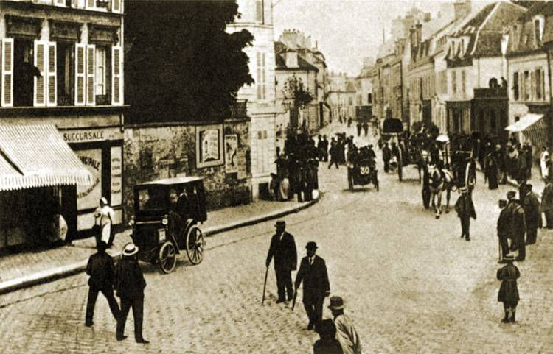
Прожить один день в XIX веке…
Выполнила учитель истории
МБОУ СОШ №54
Давыдова Юлия Андреевна
г. Новосибирск, 2013г.
274-063-870

Slide 2
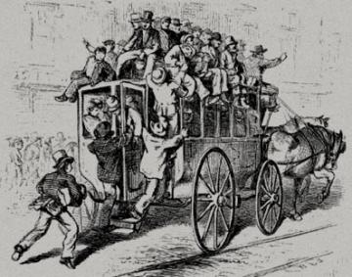
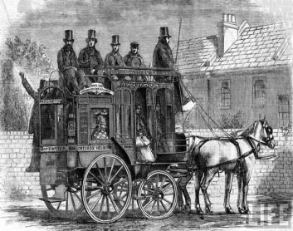
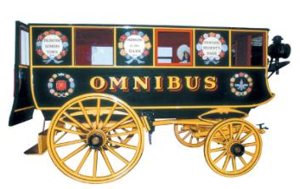
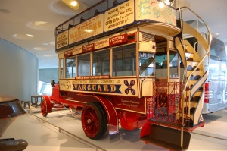
Новые виды транспорта
Омнибус – повозка на конной тяге, рассчитана на 15-20 мест. Появилась в городе Нанте в 1826 году.
Notes:
Превращение городов в промышленные центры обозначило проблему - как доставить людей на работу и помочь вернуться им домой? Омнибус ( с лат. для всех) становится первым общественным транспортом.

Slide 3
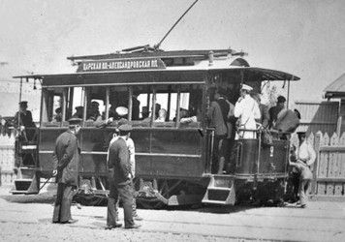
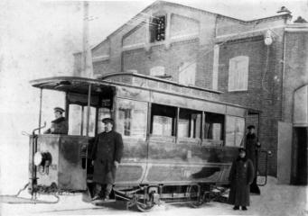
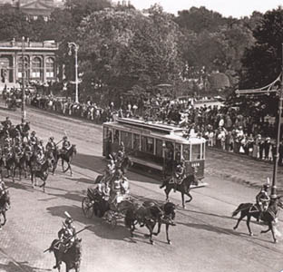
Новые виды транспорта
В 80-е годы XIX века появляются первые трамваи на электрической тяге.
Notes:
С появлением электричества омнибусы и конки заменили трамваи.

Slide 4
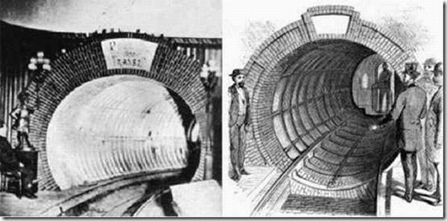
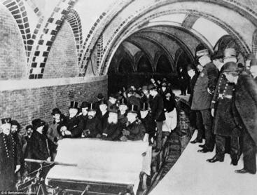
Новые виды транспорта
В 1863 году в Лондоне открыли первую в мире подземную железную дорогу – «Metropoliten».

Slide 5
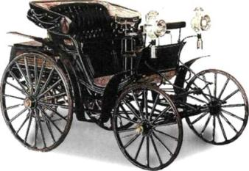
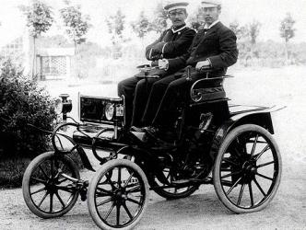
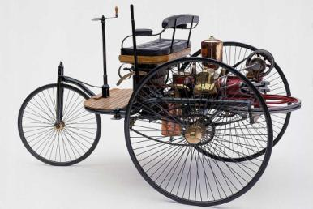
Новые виды транспорта
Первые автомобили.
«…вон та старая бричка, в которую господин Бенц запихнул стрекочущий двигатель мощностью в полторы лошади…»
Бензиновый автомобиль К. Бенца. 1885г.
Бензиновый автомобиль Г. Драймлера. 1895г.

Slide 6
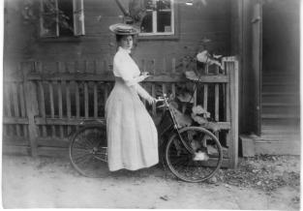
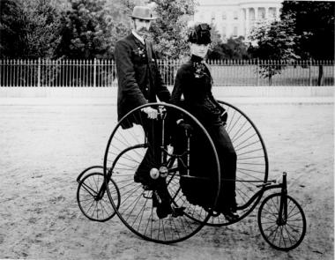
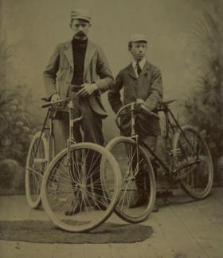
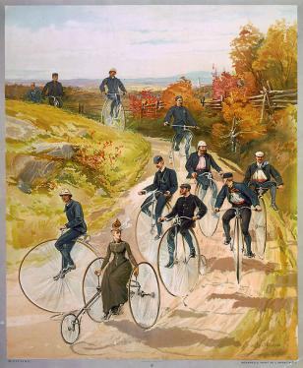
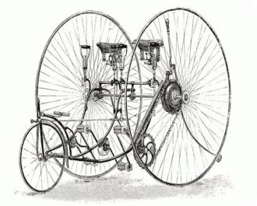
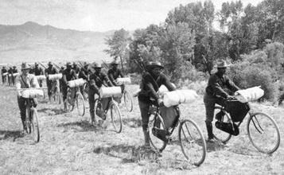
«Колесо скорости»
Первое изобретение относится к 1790 году. Однако подлинное признание велосипед получил именно в XIX веке
Notes:
С латыни – быстрый. Особо оценили велосипед почтальоны, которые были перегружены наплывом корреспонденции.

Slide 7



Подумайте, как новые виды транспорта изменили жизнь людей?
Какие задачи этот новый транспорт решал?

Slide 8
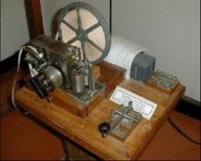
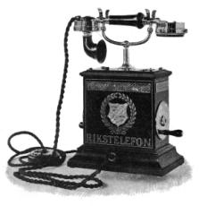
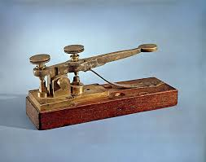
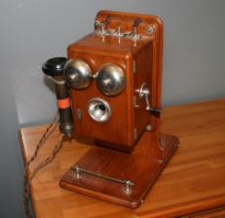
Телеграф и телефон
В 1876 году Александр Белл изобрел телефон
В 1832 году Павел Шиллинг собрал первый телеграф
Notes:
Открытия в области электричества способствовали изобретению телеграфа и телефона. Давайте, вспомним какие научные открытия были сделаны в этом направлении?

Slide 9
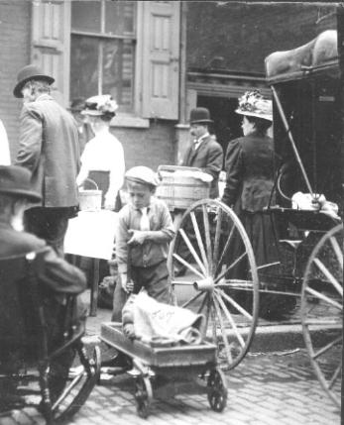
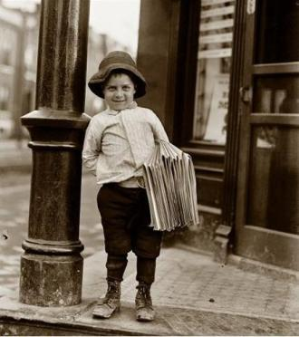
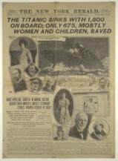
Хотите узнать новости- читайте газету!!!
Газета стала частью повседневной жизни
Notes:
Какими изменениями в общественной и культурной сферах жизни вы объясните нарастающую популярность газет?

Slide 10
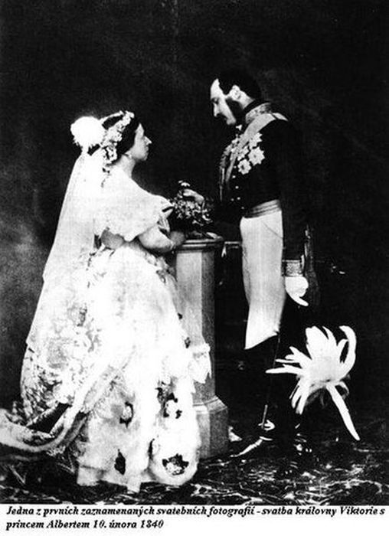
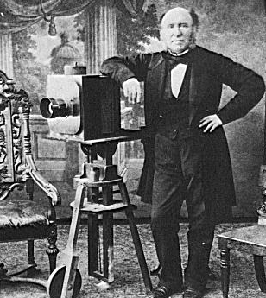
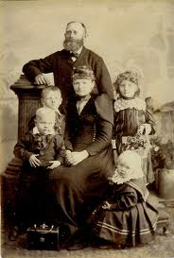
Фотография
В 1839г. Луи Дагерр создал первый способ фотографирования
Notes:
Живописный портрет стоил дорого и был доступен только богатым людям. Фотография позволила делать памятные изображения близких людей широким слоям населения.

Slide 11
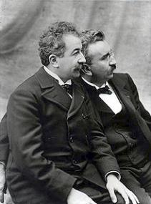
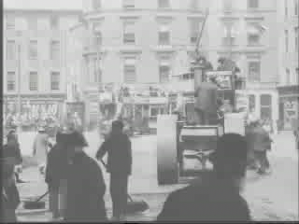

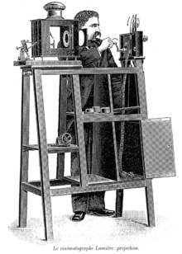
КИНеМаТОГРАФ
Братья Люмьер
Синематограф 1895г.

Slide 12
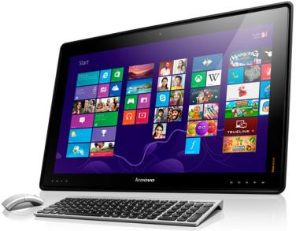
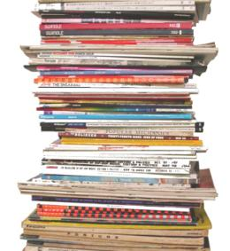
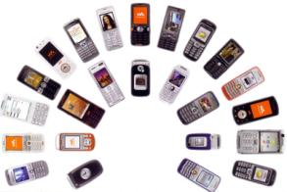
Подумайте, как новые средства связи и информации изменили жизнь людей?
Какое значение имели новые способы коммуникации для дальнейшего развития человечества?

Slide 13
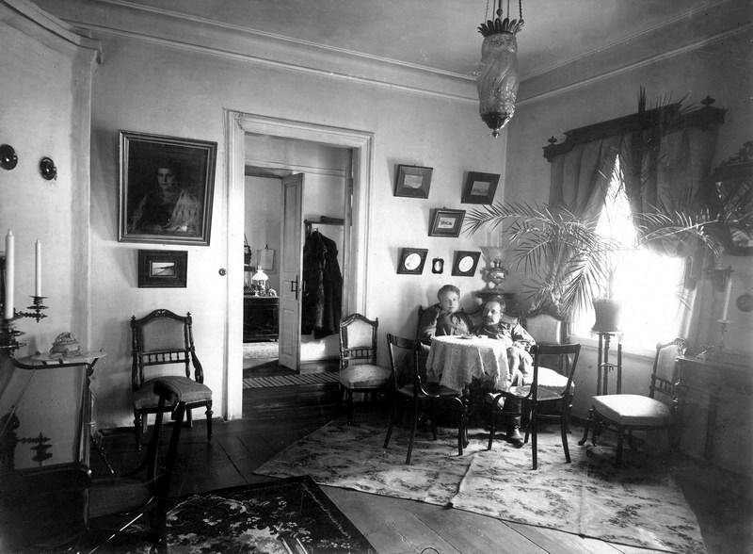
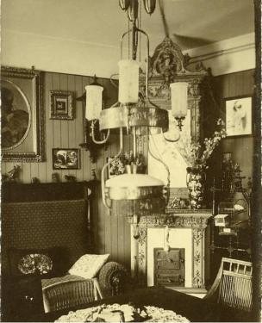
Отопление и освещение
До середины XIX века комнаты согревались при помощи печей и каминов. Начиная с 70-х годов стало распространяться центральное отопления.
На смену сечам и масляным лампам в 50-е годы XIX века пришли лампы керосиновые, а затем газовые рожки, которые заменила электрическая лампочка.
Notes:
Какие научные открытия способствовали облегчению бытовых условий жизни?

Slide 14
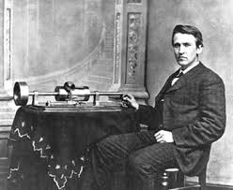
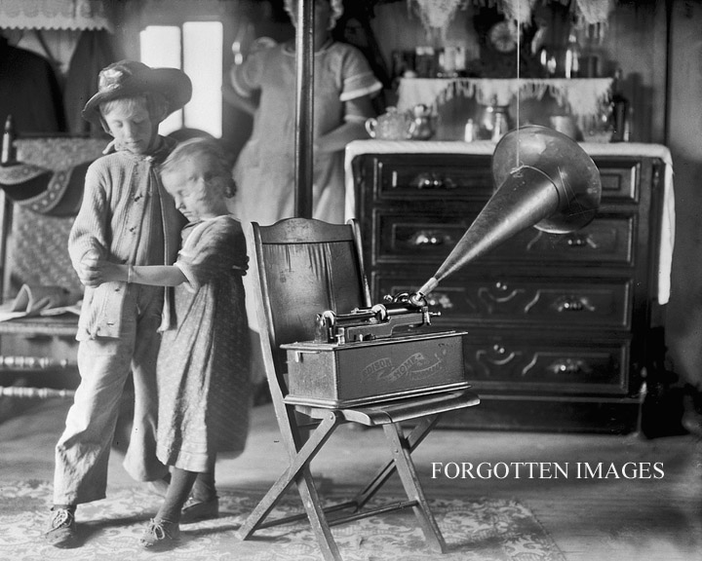
Музыка в доме
В 1877 году Эдисон изобрел фонограф – аппарат, воспроизводящий речь человека.
На основе фонографа был создан граммофон. Музыка записывалась на специальные диски – пластинки, а затем проигрывалась.

Slide 15
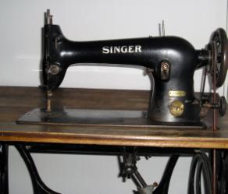
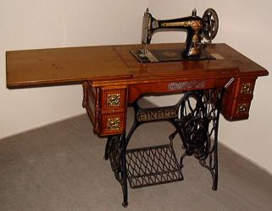
Швейная машинка
В 1851 году наладил производство швейных машин американец Исаак Зингер.
Уже к 1870 году в мире ежегодно производилось 700 тыс.

Slide 16
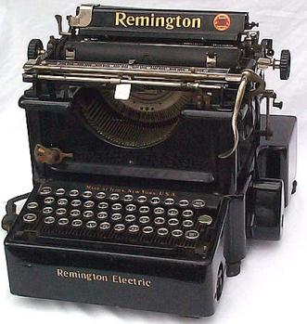
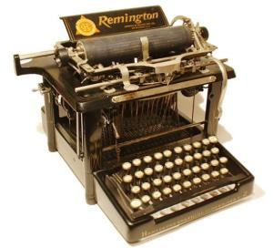
Печатная машинка
1867 году американец
Летэк Шоулс изобрел пишущую машинку, а затем продал патент фабриканту Ремингтону.

Slide 17
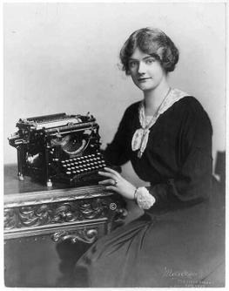
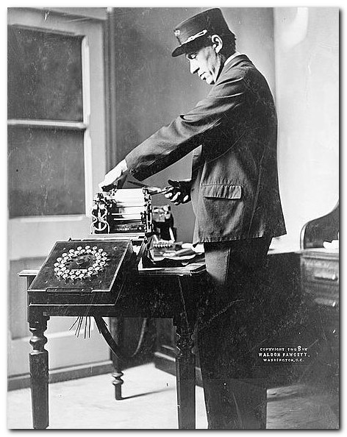
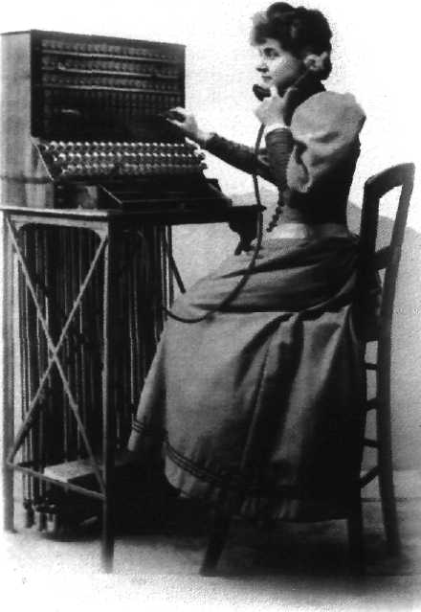
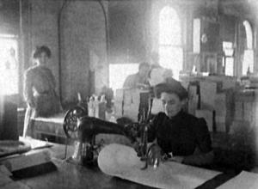
Подумайте, как изобретения повлияли на бытовые условия жизни?
В конце XIX века появилось много новый профессий, как вы думаете, с чем это связано?
Швея | Телефонистка | Телеграфист | Машинистка

